Slide 1


Arquitetura Arduino Temperatura
Prof.: Marise Miranda
Alunos: Allan Tavares – 52001
Fernanda Coutinho – 52097
Lucas Ferrer – 52102
Angélica Cassoli – 52119
Daniel Bertucci – 52061
Ramon Souza – 52089

Slide 2
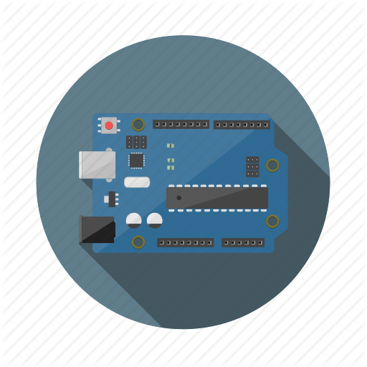

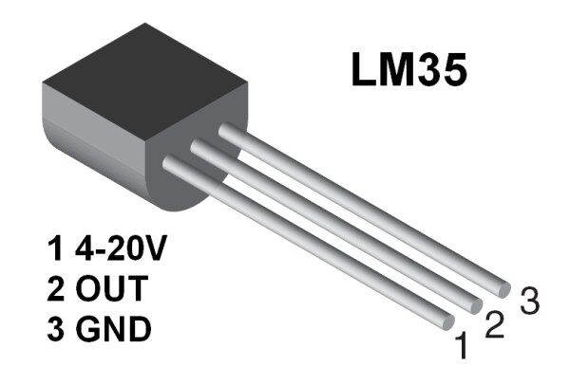


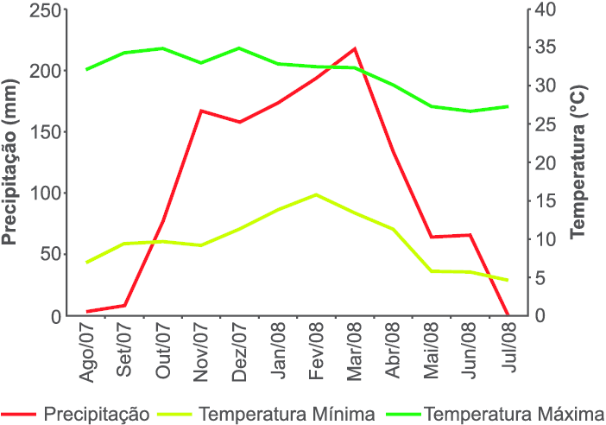

Arquitetura Arduino Temperatura
ºC
Arduino Uno
Create CC
Local

Slide 3
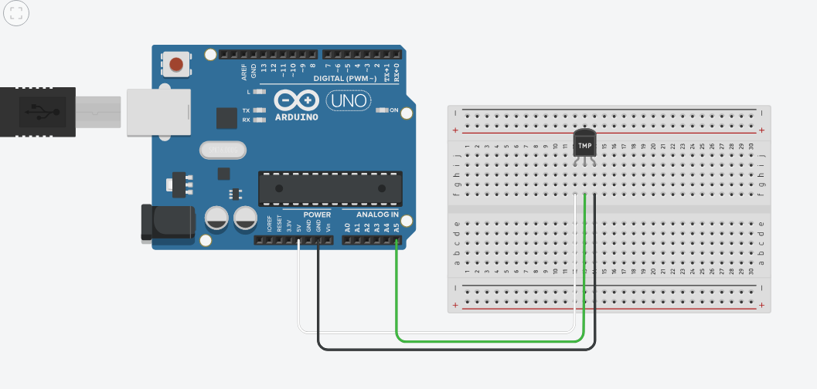
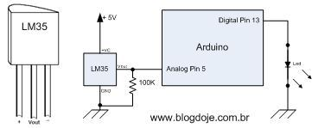
Esquema virtual de captação de temperatura
Arduino Uno
Protoboard
LM35

Slide 4
Obrigado!

